Slide 1
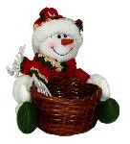
Государственное бюджетное общеобразовательное учреждение Самарской области средняя общеобразовательная школа
п.г.т. Петра Дубрава муниципального района Волжский Самарской области структурное подразделение «Детский сад»
«КТО -ТО В ГОСТИ К НАМ ИДЕТ»
Презентацию подготовила: Ерхова Марина Васильевна,
педагог

Slide 3
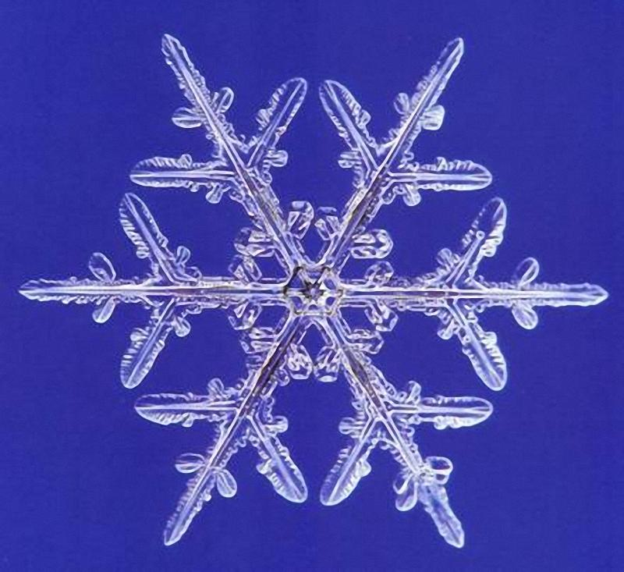
«Какие снежинки»

Slide 4
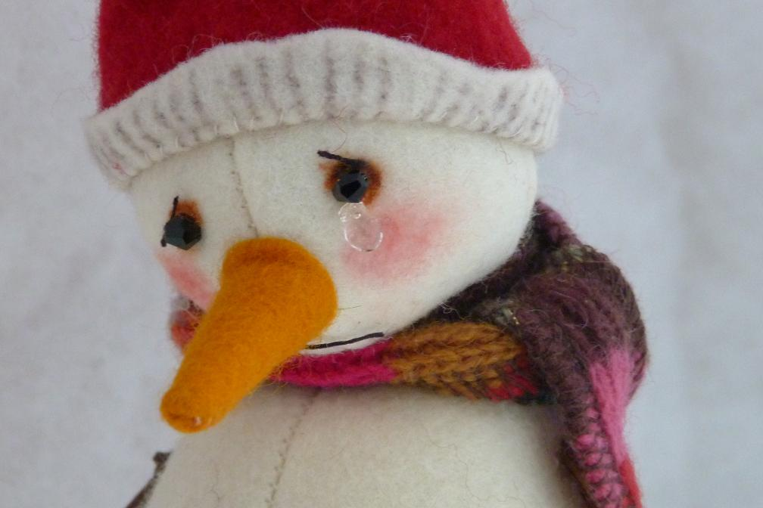

Slide 5
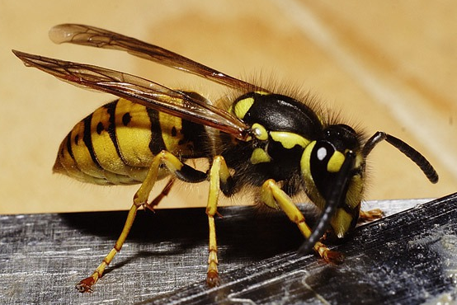
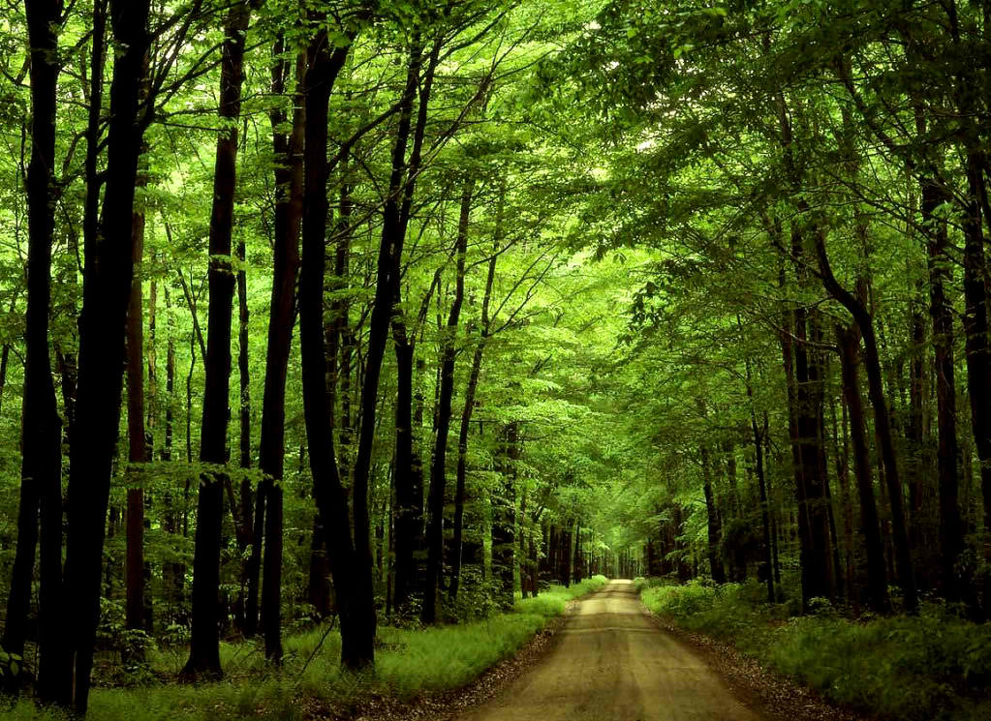

Slide 6
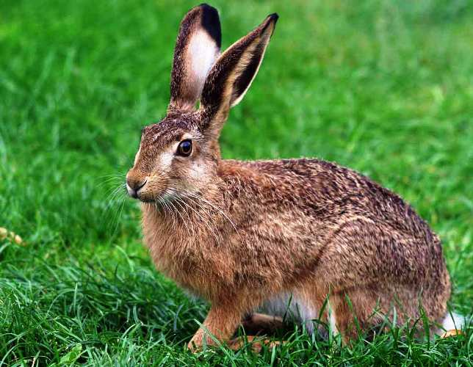
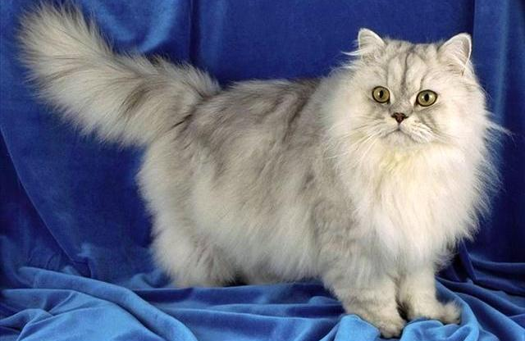
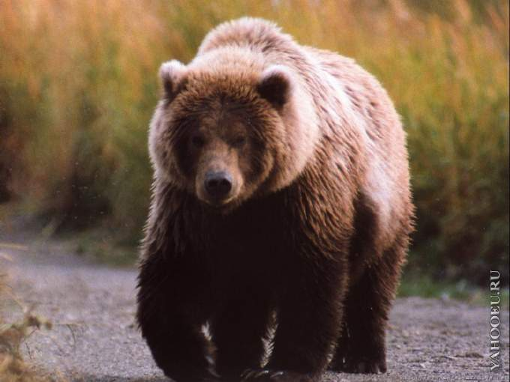
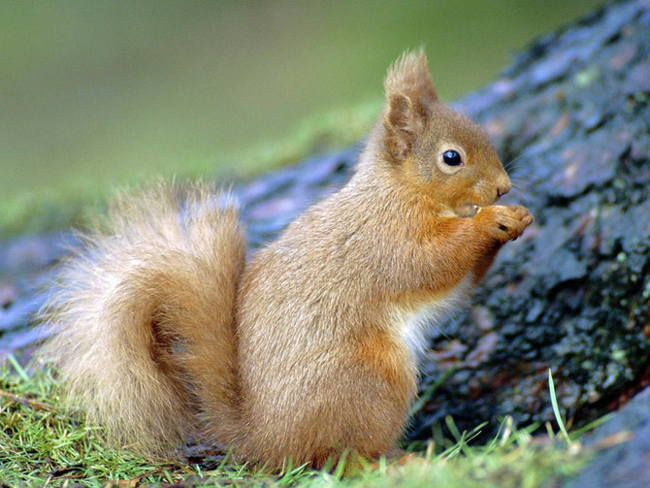
«Скажи ласково»

Slide 7
МОЛОДЦЫ!

